Slide 1
League of Legends
Martin Matuška

Slide 2
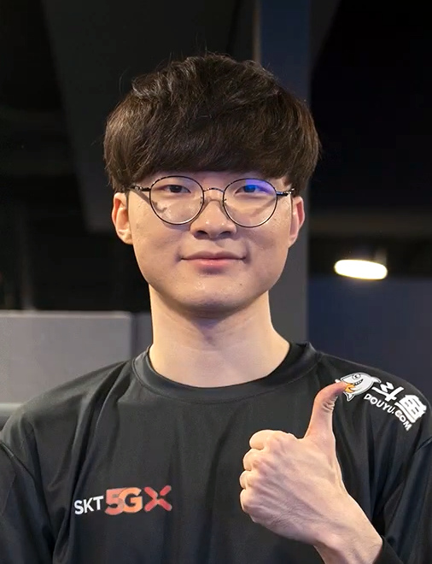
Proč toto téma?
Zábavné
Vím o hře hodně věcí
Potřebuji víc lidí na hraní

Slide 3

Co to je League of Legends
MOBA
5v5 online
Různé mapy

Slide 4
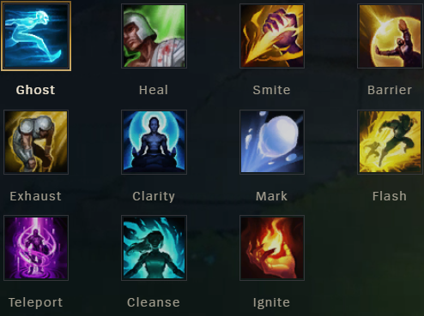
Před hrou
Runy
Summoner Spelly
Skin (Obleček)

Slide 5
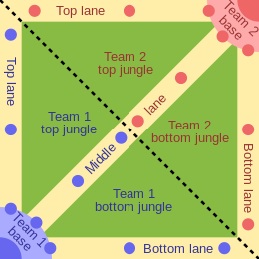
Základ hraní
QWER DF
Myš
Schopnosti

Slide 6
Děkuji za pozornost
Dotazy?

